Slide 1
ТЕХНОЛОГИЯ ОДНОВРЕМЕННОГО ИЗУЧЕНИЯ ТРЕХ ЯЗЫКОВ: РУССКОГО, ТАТАРСКОГО И АНГЛИЙСКОГО.
Гареева Алсу Мударисовна . Воспитатель в.кв. категории МАДОУ «ЦРР-Детский сад №25» Приволжского района города Казани
Руководитель:
д.п.н., профессор Габдулхаков В.Ф.
Казань-2018

Slide 2
Технология интерактивного
обучения
Содержание
Основные сведения
Актуальность
Цели и задачи
Цели и задачи занятия по теме «Безопасность»
Структура занятия
Методологическая база и принципы
Основные этапы реализации
Условие и ресурсное обеспечение
Показатели эффективности
Способы диагностики результатов
Результативность инновационного опыта
Соответствие критериям инновации
Основные проблемы и пути их решения
Публикации

Slide 3
Карта инновационной
деятельности
Основные сведения
Наименование инновационного педагогического опыта
Методика интегрированного обучения русскому, английскому и татарскому языкам
Авторы
Педагог МАДОУ «Центр развития ребенка – детский сад №25» Приволжского района города Казани Гареева А. М. под научным руководством профессора, д.п.н. Габдулхакова В. Ф.
Форма представления инновации
Методические разработки
Сектор применения инновации
Средняя, старшая, подготовительная дошкольные группы

Slide 4
Карта инновационной
деятельности
Основные сведения
Область применения инновации
Содержание обучения и воспитания
Сроки реализации
С сентября по май в соответствии с образовательной деятельностью, рассчитанной на девять месяцев
Татарча
Русский
English

Slide 5
Карта инновационной
деятельности
Актуальность
Востребованность коммуникативной (на русском, родном, и иностранном языках) в обществе, в семье и в школе
Отсутствие педагогических кадров и инициатив в системе образования по этим направлениям
Необходимость обеспечивать достаточный уровень речевой деятельности на ранних стадиях развития личности
Отсутствие необходимого программно-методического и учебно-методического обеспечения этого процесса

Slide 6
Карта инновационной
деятельности
Цель и задачи
Цель – речевое развитие
Воспитание культуры речи
Словарная работа
Формирование грамматического строя речи
Формирование связности речи при построении развернутого высказывания
Результат – успешное формирование иноязычной речевой деятельности на ранних стадиях развития личности

Slide 7
Карта инновационной
деятельности
Цели и задачи занятия по теме «Безопасность»
 | Русский язык | Татарский и английский языки
Цель | Обсудить правила безопасности на улице | Обсудить правила безопасности на улице на татарском и английском языках
Обучающие задачи | Вооружить знаниями о правилах безопасности | Познакомить с лексикой по теме на татарском и английском языках
Воспитательные задачи | Воспитать сознательность | Воспитать сознательность
Развивающие задачи | Развивать осторожность | Развивать осторожность

Slide 8
Карта инновационной
деятельности
Структура занятия
Приветствие
Разучивание или повторение рифмовок
Фронтальная работа
Игра
Прощание

Slide 9
Методологическая база и принципы
Карта инновационной
деятельности
Занятия по блокам
Русский
Татарский
Английский
Принципы здоровьесберегающих технологий
Индивидуально-дифференцированный подход
Различные виды психоэмоциональной гимнастики
Логоритмические упражнения, пальчиковая гимнастика, фонематические упражнения

Slide 10
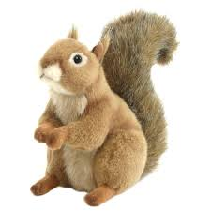
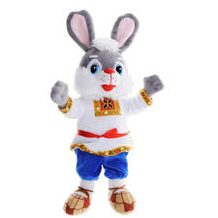
Методологическая база и принципы
Карта инновационной
деятельности
Система сигналов
Русский
Татарский
Английский
Мишка-Топтыжка
Тиен Әминә
Robert Hare

Slide 11
Карта инновационной
деятельности
Основные этапы реализации
2010-2011: поисково-теоретический
2011-2016: опытно-экспериментальный (разработана модель педагогической технологии формирования иноязычной речевой деятельности, система мониторинга развития навыков, определены этапы проведения эксперимента, его условия, проведен мониторинг)
2016-2019: итогово-аналитический

Slide 12
Карта инновационной
деятельности
Условия и ресурсное обеспечение
Разные виды деятельности
Использование ярких, интересных демонстрационных и раздаточных материалы
Быстрая смена видов деятельности
Продолжительность занятия 20-30 минут
Группа не более 15 человек

Slide 13
Карта инновационной
деятельности
Показатели эффективности
Изучение татарского и английского языков способствовало лучшему освоению навыков общения на русском языке
Дети стали более самостоятельными в составлении рассказов по картинке, в пересказе услышанного
Часть детей освоила навыки сопоставительного анализа

Slide 14
Карта инновационной
деятельности
Способы диагностики результатов
Мониторинг (наблюдение, эксперимент)
Текущий
Промежуточный
Итоговый
Каждое занятие
В декабре
В мае

Slide 15
Карта инновационной
деятельности
Критерии диагностики результатов для старшего дошкольного возраста
Ф.И.О. | Узнавание речи на русском языке | Узнавание речи на татарском языке | Узнавание речи на английском языке | Самостоятельность ответов | Быстро отвечает | Балл
 | ++ | ++ | ++ | ++ | ++
Баллы 0-10

Slide 16
Карта инновационной
деятельности
Результативность инновационного опыта

Slide 17
Карта инновационной
деятельности
Соответствие критериям инновации
По характеру действий: целенаправленный поиск и максимально полное стремление получить новый результат
Критерий новизны: открытие новых направлений деятельности, создание новых технологий, обретение нового качества результатов деятельности
Проращивание, культивирование (изнутри), организация условий и пространства для соответствующей деятельности (см. этапы реализации)
Целостный продолжительный процесс (см. Этапы реализации)

Slide 18
Карта инновационной
деятельности
Основные проблемы и их пути решения
Необходимо проводить беседы с родителями о значении родного языка в развитии личности, о необходимости использования его при общении с детьми
Татарский язык осваивается сложнее, чем английский
Необходима работа с логопедом (фонетические зарядки для развития артикуляционного аппарата)
У некоторых детей имеются дефекты речи, что усложняет изучение иностранных языков

Slide 19
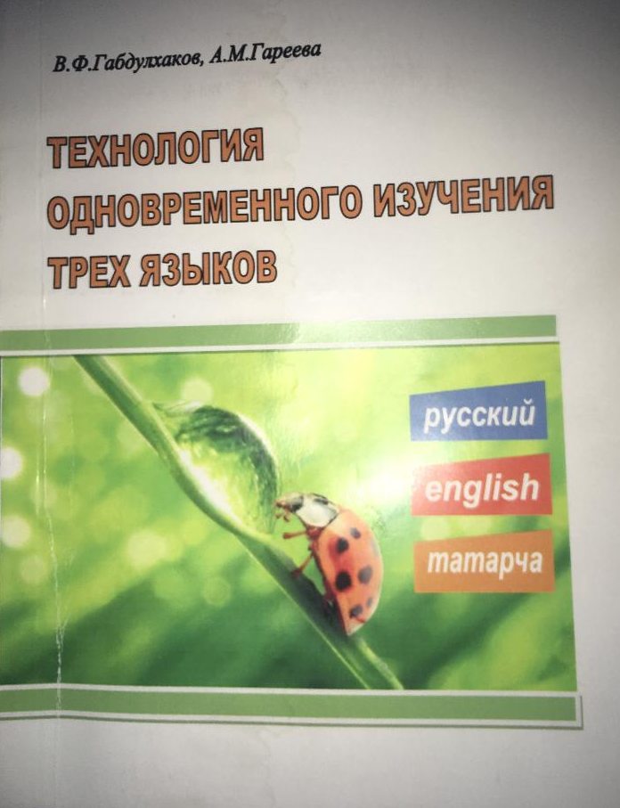
Карта инновационной
деятельности
Публикации
Гареева А. М., Данилова Ж. В. Игровые занятия для языкового развития детей. Средняя группа / Под редакцией доктора педагогических наук, профессора В. Ф. Габдулхакова. – М.: Национальный книжный центр, 2012. – 240 с.
Габдулхаков В. Ф., Гареева А. М. Технология одновременного изучения трех языков: русский, english, татарча. / Учебно-методическое пособие. Выпуск 4. – Казань, 2014. – 163 с.

Slide 20
Спасибо за внимание!

